Slide 1
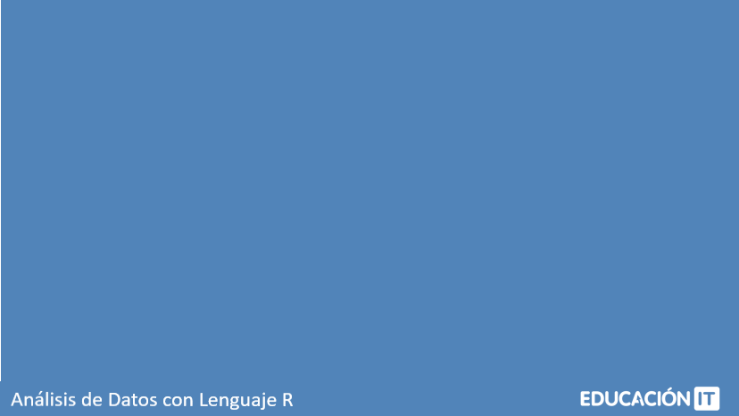
Análisis de Datos con Lenguaje R
Clase 8

Slide 2
Introducción a Machine Learning con R

Slide 3
Pasos a seguir
Definir el conjunto de datos
Definir tratamiento para valores atípicos y faltantes
Definir el modelo y entrenarlo
Recategorizar/ Normalizar variables. Crear nuevas variables
Evaluar los resultados y aplicarlos
Inspeccionar las variable

Slide 4
Pasos a seguir
1) Definir el conjunto de datos
Establecer los objetivos
Definir los datos a utilizar
Incorporar información de otras fuentes

Slide 5
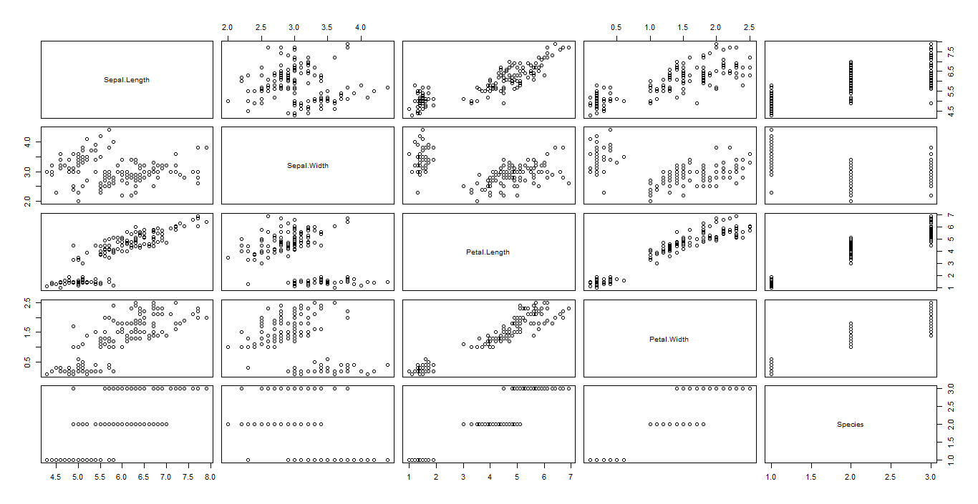
Pasos a seguir
2) Inspeccionar las variables
Analizar las variables de forma univariadas y bivariadas.
Determinar si existen o no valores faltantes y valores atípicos.
Examinar si existen correlaciones.
Evaluar escalas de las variables numéricas
> plot(DATOS)

Slide 6
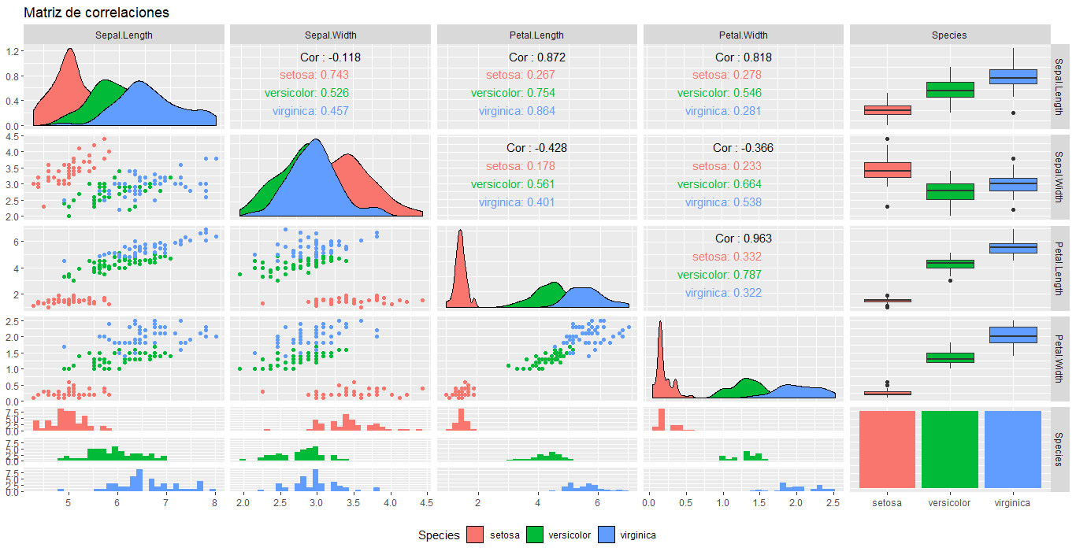
Pasos a seguir
2) Inspeccionar las variables (Librería Ggally)
Analizar las variables de forma univariadas y bivariadas.
Determinar si existen o no valores faltantes y valores atípicos.
Examinar si existen correlaciones.
Evaluar escalas de las variables numéricas
> ggpairs(DATOS)

Slide 7
Pasos a seguir
3) Definir tratamiento para valores atípicos y faltantes
Valores faltantes.
En caso de existir valores faltantes, definir que tratamiento tomar:
Imputar (por ejemplo por el valor medio)
Trabajar con registros completos
Aproximar los valores faltates por algún modelo

Slide 8
Pasos a seguir
3) Definir tratamiento para valores atípicos y faltantes
Valores atípicos o outliers.
“Un Outlier es una observación que se desvía tanto de las otras observaciones como para despertar sospechas sobre que fue generado por un mecanismo diferente“ [D. Hawkins. Identification of Outliers]
Tipos de outliers:
Univariados: Son valores que se encuentran en un variable
Multivariados: Están presentes en un espacio n-dimensional
Para detectar valores atípicos podemos recurrir a gráficos como histogramas, boxplots o Scatterplots.

Slide 9
Pasos a seguir
4) Recategorizar/ Normalizar variables. Crear nuevas variables
Un problema que puede surgir al analizar datos, es que las variables a analizar estén en distinta escala. Esto puede llevar a conclusiones no del todo correctas.
Algunas de las técnicas para normalizar o escalar las variable son:
Min-Max
Z-Score
Decimal Scaling

Slide 10

Pasos a seguir
4) Recategorizar/ Normalizar variables. Crear nuevas variables
Un problema que puede surgir al analizar datos, es que las variables a analizar estén en distinta escala. Esto puede llevar a conclusiones no del todo correctas.
Algunas de las técnicas para normalizar o escalar las variable son:
Min-Max
Z-Score
Decimal Scaling

Slide 11
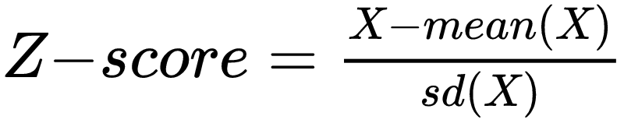
Pasos a seguir
4) Recategorizar/ Normalizar variables. Crear nuevas variables
Un problema que puede surgir al analizar datos, es que las variables a analizar estén en distinta escala. Esto puede llevar a conclusiones no del todo correctas.
Algunas de las técnicas para normalizar o escalar las variable son:
Min-Max
Z-Score
Decimal Scaling

Slide 12
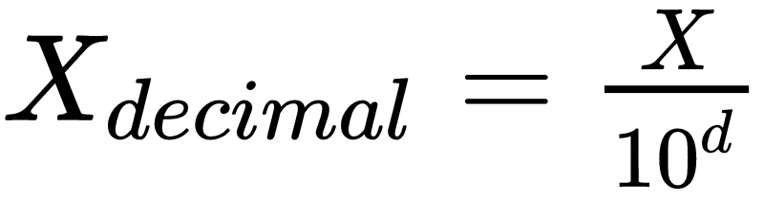
Pasos a seguir
4) Recategorizar/ Normalizar variables. Crear nuevas variables
Un problema que puede surgir al analizar datos, es que las variables a analizar estén en distinta escala. Esto puede llevar a conclusiones no del todo correctas.
Algunas de las técnicas para normalizar o escalar las variable son:
Min-Max
Z-Score
Decimal Scaling

Slide 13
Pasos a seguir
5) Definir el modelo y entrenarlo
Previo a definir y aplicar el Modelo, es recomendable dividir el conjunto en de datos de forma aleatoria en dos (Train y Test). Esto nos permite poder evaluar los resultados del modelo.
Datos
Train
Test

Slide 14
Pasos a seguir
5) Definir el modelo y entrenarlo
Previo a definir y aplicar el Modelo, es recomendable dividir el conjunto en de datos de forma aleatoria en dos (Train y Test). Esto nos permite poder evaluar los resultados del modelo.
Datos
Train
Test
Definir un modelo y entrenarlo
Aplicar y evaluar los resultados

Slide 15
Pasos a seguir
5) Definir el modelo y entrenarlo
Dividimos en train y test en R. Entrenamos el modelo con el 80% de los datos y separamos el 20% para evaluar el modelo.
> Muestra<- floor(0.8 * nrow(DATOS))
> seleccion <- sample(1:nrow(DATOS), size = Muestra)
> Train <- DATOS[seleccion , ]
> Test <- DATOS[- seleccion, ]

Slide 16
Pasos a seguir
5) Definir el modelo y entrenarlo
Algunos modelos
Árboles de decisión
Random
Forest

Slide 17
Pasos a seguir
5) Definir el modelo y entrenarlo
Árboles de decisión o regresión:
Se puede usar tanto para variables respuestas binarias como numéricas
Es un método que se basa en Reglas
se pueden usar atributos categóricos, continuos, binarios
Es de fácil visualización e interpretación
Nodo 1
Nodo 2
Nodo 3
Nodo 4
Nodo 5

Slide 18
Pasos a seguir
5) Definir el modelo y entrenarlo
Árboles de decisión o regresión:
Se puede usar tanto para variables respuestas binarias como numéricas
Es un método que se basa en Reglas
se pueden usar atributos categóricos, continuos, binarios
Es de fácil visualización e interpretación
Nodo 1
Nodo 2
Nodo 3
Nodo 5
> library(party)
> Modelo<-ctree(Variable_rta~., data=Train)
Nodo 4

Slide 19
Pasos a seguir
5) Definir el modelo y entrenarlo
Random Forest:
Se puede usar tanto para variables respuestas binarias como numéricas
Es un ensamble de modelos. Realiza múltiples árboles.
En cada dividisión de un nodo se considera sólo un subconjunto m de los p atributos (m elegido al azar). m ≅ √p

Slide 20
Pasos a seguir
5) Definir el modelo y entrenarlo
Random Forest:
Se puede usar tanto para variables respuestas binarias como numéricas
Es un ensamble de modelos. Realiza múltiples árboles.
En cada dividisión de un nodo se considera sólo un subconjunto m de los p atributos (m elegido al azar). m ≅ √p
> library(randomForest)
> Modelo<-randomForest(Variable_rta~., data=Train)

Slide 21
Pasos a seguir
6) Evaluar los resultados
Una vez definido el modelo y entrenado con el conjunto de Train, se lo aplica al conjunto reservado anteriormente (Test) para evaluar que tan bueno es el modelo. Esto nos va a permitir poder calcular medidas para evaluar y comparar los resultados
> predict(Modelo,Test)

Slide 22
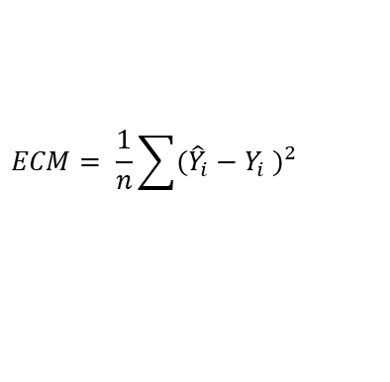
Pasos a seguir
6) Evaluar los resultados
Algunas medidas de evaluación
Variable respuesta binaria
Variable respuesta numérica
Accuracy:
Proporción de observaciones bien clasificadas
Error cuadrático medio
$$ECM= \frac{1}{n}\sum{{({\hat{Y}}_{i}−Y_{i} )}^{2}}$$

Slide 23
¿Preguntas?

Slide 24
¡Muchas gracias!
¡Sigamos trabajando!

